Slide 1



Digitalne vještine – 2.2 Digitalne tehnologije za Evropski zeleni dogovor
Premošćivanje zelene i digitalne podjele
Unaprijediti kvalitet stručnog obrazovanja i obuka (VET) na Zapadnom Balkanu za održivi razvoj.

Slide 2


Ishodi učenja
Tumačiti operativne podatke i ključne pokazatelje uspješnosti (KPI) vezane za Evropski zeleni dogovor kako bi se identificirali obrasci, odstupanja i prilike za poboljšanja održivosti.
Procijeniti i odabrati omogućavajuće digitalne tehnologije za zelenije prakse na osnovu jasnih kriterija, uključujući svrhu, interoperabilnost i napor za implementaciju.

Slide 3
Pregled kursa
Modul 1: Razumijevanje evropskog zelenog plana
Podnaslov 1.1: Ključni pokazatelji zelenog dogovora i dvostruke tranzicije
Podnaslov 1.2: Tumačenje podataka za održivost
Modul 2: Omogućavanje digitalnih tehnologija za zeleniju praksu
Podnaslov 2.1: Studije slučaja zelenih digitalnih tehnologija u praksi
Podnaslov 2.2: Kriteriji za odabir tehnologije
Podnaslov 1.3: Kontekstualna analiza i provjera ispravnosti
Podnaslov 2.3: Planiranje implementacije

Slide 4
Modul 1: Razumijevanje Evropskog zelenog sporazuma Podnaslov 1.1: Ključni pokazatelji Zelenog sporazuma i dvostruke tranzicije Podnaslov 1.2: Tumačenje podataka za održivost Podnaslov 1.3: Kontekstualna analiza i provjera smislenosti
Premošćivanje zelene i digitalne podjele
Unaprijediti kvalitet stručnog obrazovanja i obuka (VET) na Zapadnom Balkanu za održivi razvoj.

Slide 5
Podnaslov 1.1: Ključni pokazatelji zelenog dogovora i dvostruke tranzicije
Ključni aspekti:
Definirajte i razumijte ključne pokazatelje uspješnosti (KPI-jeve) relevantne za održivost.
Predstavite koncept dvostruke tranzicije EU (zelene i digitalne).
Razgovarati o tome kako su digitalne tehnologije ključne za postizanje ciljeva Evropskog zelenog sporazuma.
Notes:
Pitanje: imate li već ideje o temi svog apstrakta?
Da li preferirate sastanak prije (OCs za brainstorming + svako sa svojim predmetima) ili tokom CM?

Slide 6

Evropski zeleni dogovor: Putokaz za transformaciju
Digitalna transformacija je preoblikovala način na koji organizacije prikupljaju informacije, prate performanse i donose odluke.
Tehnologije kao što su senzori, automatizacija i povezani uređaji sada igraju direktnu ulogu u načinu na koji se mjeri napredak održivosti.
Slika: eo4society.esa.int
Evropski zeleni dogovor se oslanja na ovu digitalnu evoluciju. Njegov cilj je stvoriti klimatski neutralno, resursno efikasno i konkurentno gospodarstvo. Da bi razumjela koliko dobro napreduje, EU prati ključne pokazatelje koji pokazuju da li politike i mjere donose stvarne ekološke i društvene koristi.

Slide 7
Šta nam ključni pokazatelji govore
Ključni pokazatelji uspješnosti otkrivaju kako se zemlje, sektori i organizacije kreću prema održivosti. Oni uključuju podatke o emisijama, potrošnji energije, stvaranju otpada, efikasnosti resursa i obnovljivoj energiji.
Uredba EU o upravljanju podacima
Program Digitalna Evropa
Zajedno, ova mjerenja pokazuju gdje napredak napreduje i gdje su potrebne dodatne mjere.
osigurati da su podaci o održivosti dostupni, pouzdani i odgovorno upravljani.

Slide 8
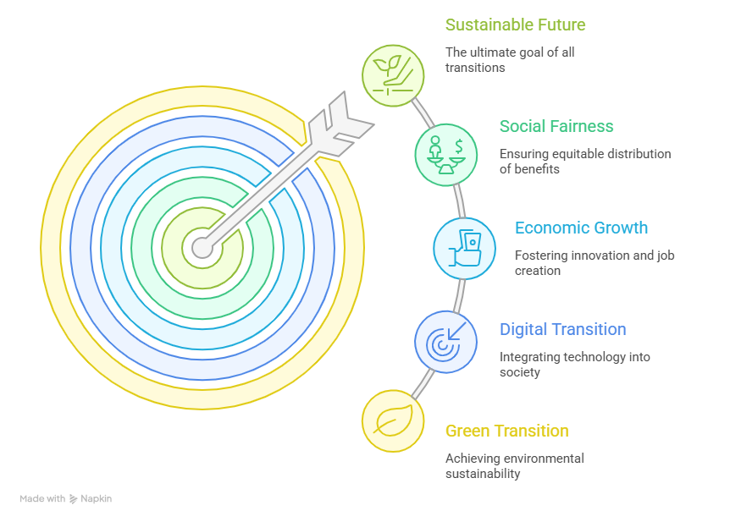
Dvostruka tranzicija: Zelena + Digitalna zajedno
Dvostruka tranzicija odnosi se na integraciju zelene i digitalne transformacije u svim sektorima. Digitalni alati podržavaju ekološke ciljeve pružajući brze i precizne informacije, dok principi održivosti usmjeravaju razvoj zelenijih digitalnih sistema.
Senzori, kontrolne table, AI modeli i sistemi za praćenje u stvarnom vremenu omogućavaju preciznije razumijevanje performansi i brže djelovanje.
Istovremeno, poboljšanje održivosti samih digitalnih sistema postaje važan dio Zelene politike.

Slide 9
Zašto je ovo važno za stručne škole i obuke (VET) i tržište rada
Za polaznike i nastavnike stručnog obrazovanja i obuka (VET), ključni pokazatelji uspješnosti (KPI) predstavljaju više od tehničkih mjerenja. Oni odražavaju stvarne zadatke na radnom mjestu u kojima radnici tumače digitalne informacije, identificiraju neefikasnosti i podržavaju odluke koje poboljšavaju ekološke performanse.
Kako se digitalizacija širi, mnoge profesije sada zahtijevaju osnovne vještine rada s podacima, od čitanja izlaznih podataka senzora do razumijevanja jednostavnih nadzornih ploča.
Učeći kako pokazatelji funkcionišu i kako ih digitalni alati generišu, polaznici postaju bolje pripremljeni za tržište rada koje oblikuju i ciljevi održivosti i digitalne inovacije.

Slide 10
Podnaslov 1.2: Interpretacija podataka za održivost
Ključni aspekti:
Razvijte praktične vještine za čitanje operativnih skupova podataka kako biste identificirali smislene trendove, obrasce i značajne odstupanja koja signaliziraju rizike ili prilike.
Notes:
Pitanje: imate li već ideje o temi svog apstrakta?
Da li preferirate sastanak prije (OCs za brainstorming + svako sa svojim predmetima) ili tokom CM?

Slide 11
Pretvaranje podataka u smislene uvide
Napredak u održivosti ovisi o malim, mjerljivim promjenama, a podaci pokazuju što se zaista događa u svakodnevnom poslovanju.
Digitalizacija je ovo olakšala tako što je čak i malim organizacijama omogućila pristup informacijama koje su nekada bile dostupne samo velikim kompanijama.
Tumačenje podataka o održivosti znači prepoznavanje obrazaca, preispitivanje neuobičajenih vrijednosti i razumijevanje kako digitalne informacije odražavaju stvarno ponašanje. Ovaj način razmišljanja pretvara sirove brojke u uvide koji vode praktičnim poboljšanjima u okolišu.

Slide 12
Uočavanje obrazaca koji pokreću akciju
Kada se podaci prate tokom vremena, otkrivaju trendove koji pomažu organizacijama da djeluju s povjerenjem.
Postupno smanjenje potrošnje energije može odražavati efikasne mjere, dok nagli porast otpada može ukazivati na problem u proizvodnim ili reciklažnim procesima.
Digitalni alati poput kontrolnih tabla, grafikona i jednostavnih skupova podataka čine ove obrasce vidljivim. Polaznici mogu vježbati s osnovnim tabelama koje prikazuju potrošnju energije, potrošnju vode ili ukupnu količinu otpada kako bi stekli samopouzdanje u čitanju i tumačenju informacija o održivosti.

Slide 13
Interpretacija je više od čitanja brojeva
Jedna vrijednost sama po sebi ne objašnjava ništa. Visoka potrošnja energije može odražavati lošu efikasnost, ali jednako lako može odražavati povećanu aktivnost. Niska vrijednost emisija može signalizirati poboljšanje ili može poticati od neispravnog senzora ili nepotpunog skupa podataka.
Zato tumačenje podataka zahtijeva znatiželju i promišljanje. Učenici istražuju kako su podaci prikupljeni, jesu li potpuni i dosljedni, i koji operativni faktori mogu objasniti rezultate.
Razumijevanje kvaliteta podataka i uobičajenih digitalnih grešaka pomaže u sprečavanju pogrešnih tumačenja i podržava donošenje boljih odluka.

Slide 14
Podnaslov 1.3: Kontekstualna analiza i provjera tačnosti
Ključni aspekti:
Naučite primjenjivati kritičko razmišljanje na podatke uzimajući u obzir operativni kontekst, provodeći provjere smisla i izbjegavajući uobičajene zamke prekomjerne interpretacije podataka.
Notes:
Pitanje: imate li već ideje o temi svog apstrakta?
Da li preferirate sastanak prije (OCs za brainstorming + svako sa svojim predmetima) ili tokom CM?

Slide 15

Slika: jan.piatkowsk.unspash
Zašto je kontekst važan kod podataka o održivosti
Broj ima smisla tek kada razumijemo situaciju iza njega. Povećanje potrošnje električne energije može izgledati negativno dok ne saznamo da je instalirana nova oprema ili da je upisano više učenika.
Smanjenje potrošnje vode može izgledati kao napredak, ali može jednostavno odražavati privremeni prekid rada.
Kontekst pretvara sirove vrijednosti u smisleno informisane podatke i sprječava pogrešna tumačenja koja se mogu pojaviti kada se ljudi oslanjaju samo na kontrolne table ili automatizovane izvještaje.

Slide 16
Provjera smislenosti kao praktična navika
Provjera realnosti znači pitati se je li rezultat realan. Vrijednosti koje izgledaju neuobičajeno visoke ili sumnjivo niske često zahtijevaju ponovni pregled.
Mjesec sa „nultim otpadom“ ili iznenadni pad emisija može biti rezultat nepotpunog izvještavanja, nedostajućih podataka, kvara senzora ili prekida u povezivanju.
Preispitivanje neočekivanih vrijednosti gradi povjerenje u digitalne alate i pomaže izbjeći djelovanje na osnovu netačnih ili nepotpunih podataka.

Slide 17
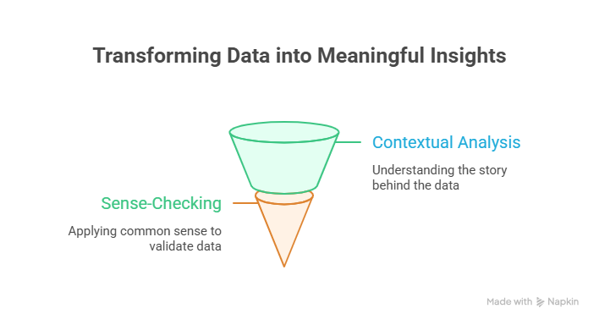
Kombinovanje podataka s ljudskim iskustvom
Digitalni sistemi pružaju brze informacije, ali ne mogu zamijeniti praktično razumijevanje ljudi koji poznaju svakodnevnu stvarnost svog radnog mjesta.
Osoblje često primjećuje operativne detalje koji objašnjavaju neuobičajene rezultate, kao što su radovi na održavanju, zastoji opreme ili promjene u razinama aktivnosti.
Kada se digitalni podaci spoje s ljudskim iskustvom, interpretacija postaje preciznija i korisnija za donošenje odluka.

Slide 18
Modul 2: Omogućavanje digitalnih tehnologija za zeleniju praksu Podnaslov 2.1: Studije slučaja zelenih digitalnih tehnologija u praksi Podnaslov 2.2: Kriteriji za odabir tehnologije Podnaslov 2.3: Planiranje implementacije
Premošćivanje zelene i digitalne podjele
Unaprijediti kvalitet stručnog obrazovanja i obuka (VET) na Zapadnom Balkanu za održivi razvoj

Slide 19
Podnaslov 2.1: Studije slučaja zelenih digitalnih tehnologija u praksi
Ključni aspekti:
Istražite primjere iz stvarnog svijeta o tome kako digitalni alati podržavaju održivost u ključnim sektorima stručnog obrazovanja i obuka.
Primjeri studija slučaja.
Notes:
Pitanje: imate li već ideje o temi svog apstrakta?
Da li preferirate sastanak prije (OCs za brainstorming + svako sa svojim predmetima) ili tokom CM?

Slide 20

Slika:planet.volumes.unspash
Kako digitalni alati oblikuju zelenije prakse
Širom Evrope digitalne tehnologije pomažu organizacijama da smanje otpad, uštede resurse i poboljšaju ekološke performanse.
Ovi alati pretvaraju održivost iz apstraktne ideje u praktičnu akciju koristeći senzore, platforme za podatke i povezane sisteme za praćenje onoga što se dešava u stvarnom vremenu.
Kada digitalne informacije teku glatko, organizacije mogu donositi brže odluke i identificirati prilike za efikasniji rad.
Slika: noah-buscher-x8ZStukS2PM-unsplash

Slide 21
Praktični primjeri u različitim sektorima
U poljoprivredi, digitalni sistemi za praćenje, poput senzora tla, alata za vremenske podatke i satelitskih snimaka, pomažu poljoprivrednicima da primjenjuju vodu ili đubrivo samo kada je potrebno.
U građevinarstvu, zajednički digitalni modeli pomažu timovima da precizno procijene potrebe za materijalom i smanje greške tokom renoviranja ili izgradnje novih objekata.
U energetskom sektoru, pametne mreže i digitalni brojila podržavaju prilagođavanja u stvarnom vremenu koja smanjuju potrošnju i povećavaju stabilnost sistema.

Slide 22



EU stvarni projekti
Fokusiran na korištenje BIM-a za podršku energetski efikasnoj obnovi zgrada (https://www.bim4eeb-project.eu).
Projekat je pomogao gradovima poput Milana, Lisabona i Londona da koriste digitalne platforme za mobilnost, upravljanje energijom i javne usluge
(https://sharingcities.eu).
Pruža otvorenu digitalnu platformu koja povezuje različite vrste podataka i opreme s farmi (https://www.atlas-h2020.eu).

Slide 23
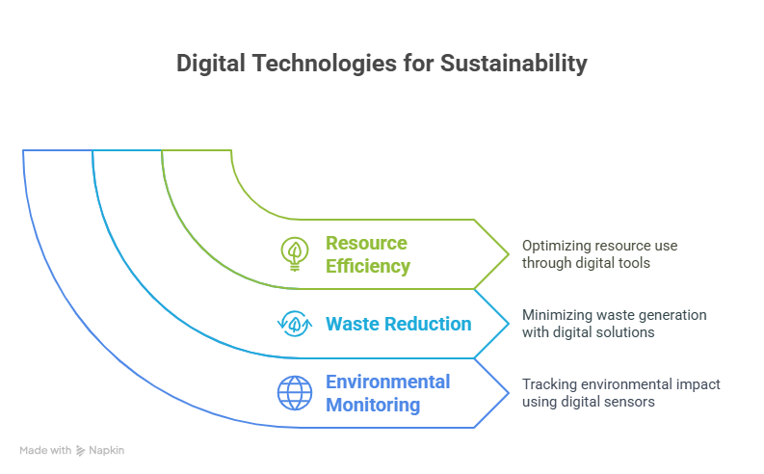
Zašto su ovi primjeri važni za stručne škole i obuke (VET)
Ovi primjeri učenicima pokazuju kako se digitalni alati koriste na stvarnim radnim mjestima za postizanje ciljeva održivosti. Gledanje senzora, nadzornih ploča i digitalnih platformi u akciji pomaže učenicima da shvate kako će se njihove buduće uloge oslanjati na jednostavne digitalne vještine i ekološku osviještenost.
Povezivanjem digitalne prakse sa zelenim ishodima, učenici mogu zamisliti da direktno doprinose Evropskom zelenom dogovoru u svojim profesionalnim kontekstima.
Slika: artem-balashevsky-Ld-5Lu-eU6A-unsplash

Slide 24
Podnaslov 2.2: Kriteriji za odabir tehnologije
Ključni aspekti:
Definisati i primijeniti jednostavan okvir za procjenu pri odabiru digitalnih alata na osnovu svrhe, jednostavnosti korištenja, međusobne povezivosti i osnovnih aspekata privatnosti.
Notes:
Pitanje: imate li već ideje o temi svog apstrakta?
Da li preferirate sastanak prije (OCs za brainstorming + svako sa svojim predmetima) ili tokom CM?

Slide 25

Slika: franz.grosmann.unspash
Odabir tehnologije s jasnom svrhom
Odabir digitalnog alata počinje razumijevanjem specifičnog problema koji treba riješiti. Alat za praćenje potrošnje energije služi drugoj svrsi nego sistem za koordinaciju timova ili dijeljenje podataka.
Kada je svrha jasna, lakše je procijeniti podržava li tehnologija zaista ciljeve održivosti ili samo dodaje složenost bez vrijednosti.
Dobro definiran cilj usmjerava odluke na značajna poboljšanja, a ne na praćenje digitalnih trendova.
Slika: annie-spratt-a3mXEG8AEx8-unsplash

Slide 26
Alati koji odgovaraju ljudima, sistemima i svakodnevnom radu
Odgovarajuća tehnologija mora biti intuitivna za korisnike i besprijekorno raditi s postojećim sistemima. Kada se alat prirodno uklopi u svakodnevne rutine, timovi ga lakše prihvataju, a podaci teče bez prekida. Praktični aspekti su također važni.
Alati koji zahtijevaju čestu održavanje, složenu konfiguraciju ili specijalizovano znanje često usporavaju napredak. Najefikasnije tehnologije su one koje pojednostavljuju zadatke, a istovremeno nenametljivo poboljšavaju održivost u pozadini.
Ovo također uključuje odabir rješenja koja minimiziraju ekološki otisak digitalnih sistema.
Fotografija: bogdan-karlenko-36b7JBzhfF4-unsplash

Slide 27
Donošenje odgovornih i skalabilnih odluka
Odgovoran izbor razmatra kako se podaci pohranjuju, ko im može pristupiti i da li je privatnost zaštićena. Tehnologije bi trebale slijediti evropske standarde za sigurnost podataka i podržavati odgovorno korištenje podataka. Također je važno odabrati alate koji mogu rasti zajedno s organizacijom.
Sistem koji danas dobro radi trebao bi biti dovoljno fleksibilan da se u budućnosti mogu dodati nove funkcije, povezati se s drugim platformama ili podržati više korisnika.
Kada se alati biraju s ciljem, upotrebljivošću, privatnošću i dugoročnom vrijednošću na umu, organizacije mogu izgraditi digitalno okruženje koje podržava i održivost i budući razvoj.
Fotografija: bogdan-karlenko-36b7JBzhfF4-unsplash

Slide 28
Podnaslov 2.3: Planiranje implementacije
Ključni aspekti:
Procijeniti praktični napor potreban za implementaciju odabrane tehnologije i formulirati jasnu opravdanost njenog odabira na osnovu kriterija evaluacije.
Notes:
Pitanje: imate li već ideje o temi svog apstrakta?
Da li preferirate sastanak prije (OCs za brainstorming + svako sa svojim predmetima) ili tokom CM?

Slide 29
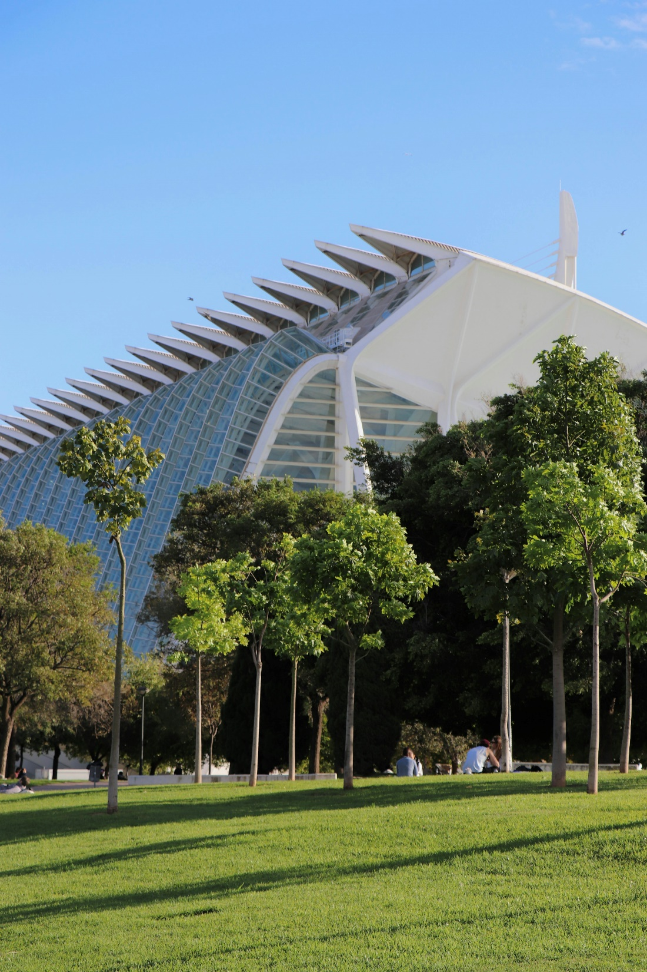
Slika:katttoh.unspash
Započeti s jasno definiranim ciljevima
Uvođenje novog digitalnog alata najbolje funkcioniše kada svi razumiju zašto se uvodi i koje konkretno poboljšanje treba donijeti.
Jasna namjera daje smjer cijelom procesu i pomaže korisnicima da ostanu usmjereni na stvarne rezultate održivosti, a ne na samu tehnologiju.
Kada ljudi mogu vidjeti očekivane koristi, tranzicija djeluje smisleno i ostvarivo.

Slide 30
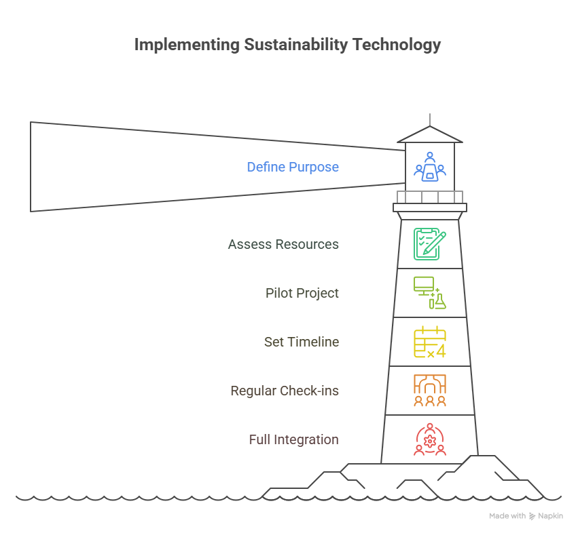
Izgradnja samopouzdanja kroz male, vođene korake
Implementacija postaje lakša kada proces započne na upravljivom nivou.
Kratki pilot omogućava timovima da testiraju kako se alat ponaša, uoče izazove i utvrde podršku koju korisnici trebaju. Kratke sesije obuke i otvorena komunikacija pomažu da se novi sistem doživi kao poznat, a ne kao ometajući.
Kako se pojavljuju prvi rezultati, čak i oni mali, korisnici stiču povjerenje i promjena postaje zajednički napor.

Slide 31
Održavanje implementacije aktivnom kroz kontinuirano učenje
Kada je alat implementiran, redovna refleksija osigurava da i dalje pruža vrijednost. Povratne informacije korisnika, izvještaji podataka i svakodnevna zapažanja pomažu u otkrivanju šta funkcioniše, a šta zahtijeva prilagodbu.
Ovo stvara ciklus učenja u kojem alat vremenom postaje sve jači. Za učenike, razumijevanje ovog ciklusa potvrđuje ideju da digitalne tehnologije uspijevaju kada ljudi ostanu angažirani, znatiželjni i spremni na prilagođavanje.
Implementacija nije jednokratni korak, već kontinuirana praksa koja podržava dugoročnu održivost.

Slide 32
1. Razmislite o svojim polaznicima i sektorima u kojima će raditi. Koja je jedna digitalna vještina koju bi možda trebali ojačati kako bi bolje podržali održive prakse? Opišite kako ovaj jaz utječe na njihovu sposobnost da se uključe u digitalne tehnologije ili zadatke održivosti na radnom mjestu. 2. Razmislite o tome šta bi moglo sprječavati vaše polaznike da razviju ovu vještinu. Da li su prepreke tehničke, kao što je nedostatak pristupa alatima ili podacima? Ili se odnose na samopouzdanje, vrijeme ili nastavne resurse? 3. Na osnovu vaših razmišljanja, osmišljajte kratak i realan plan kako biste pomogli svojim polaznicima da poboljšaju ovu digitalnu vještinu. Koje ćete korake poduzeti da je uvedete ili ojačate u svojoj nastavi? Kakva bi podrška ili materijali omogućili da ovaj plan teče glatko za sve polaznike?
Reflektivna aktivnost
Premošćivanje zelene i digitalne podjele
Unaprijediti kvalitet stručnog obrazovanja i obuka (VET) na Zapadnom Balkanu za održivi razvoj

Slide 33







Hvala!
B&P Emerging Technologies

